Slide 1


Slide 2


Der Masterstudiengang
Historische Musikwissenschaft
FAKULTÄT FÜR PHILOSOPHIE, KUNST-, GESCHICHTS-
UND GESELLSCHAFTSWISSENSCHAFTEN

Slide 3
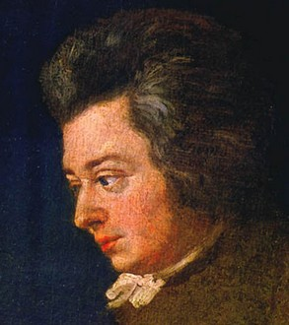
Was ist Musikwissenschaft?
Für viele ist der Umgang mit Musik vor allem Gefühlssache. Wir hören, was uns gefällt, und uns gefällt, was unserer Stimmung entspricht.
Aber Musik ist mehr als Emotion in Klängen: Musik und alles, was mit ihr zusammenhängt, kann mit dem Intellekt durchdrungen werden – und zwar nach allen Regeln der Wissenschaft.

Slide 4
Live-Mitschnitt des Kammerorchesters der Universität Regensburg (KUR), Leitung: Arn Goerke
Was ist Musikwissenschaft?
Für viele ist der Umgang mit Musik vor allem Gefühlssache. Wir hören, was uns gefällt, und uns gefällt, was unserer Stimmung entspricht.
Aber Musik ist mehr als Emotion in Klängen: Musik und alles, was mit ihr zusammenhängt, kann mit dem Intellekt durchdrungen werden – und zwar nach allen Regeln der Wissenschaft.

Slide 5
Was ist Musikwissenschaft?
Für viele ist der Umgang mit Musik vor allem Gefühlssache. Wir hören, was uns gefällt, und uns gefällt, was unserer Stimmung entspricht.
Aber Musik ist mehr als Emotion in Klängen: Musik und alles, was mit ihr zusammenhängt, kann mit dem Intellekt durchdrungen werden – und zwar nach allen Regeln der Wissenschaft.

Slide 6
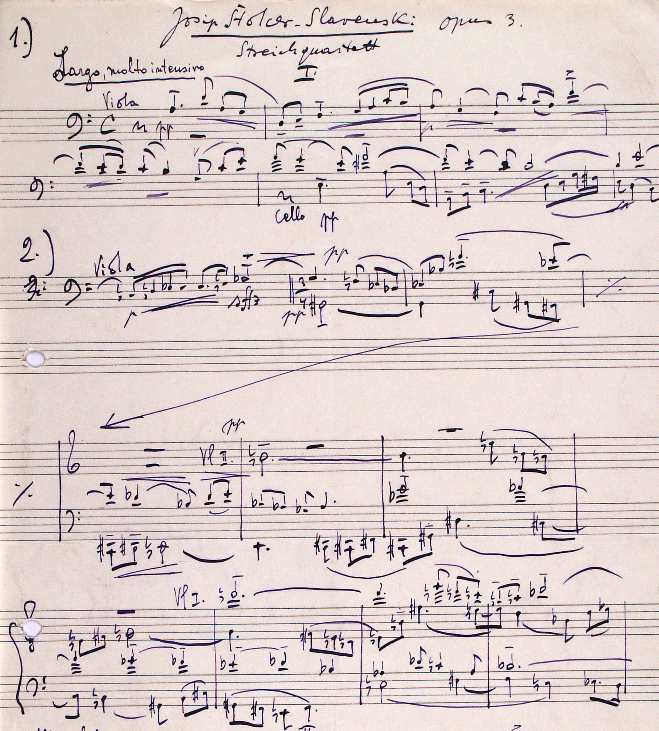
Was ist Musikwissenschaft?
Musikwissenschaft fragt nach dem Wie und Warum von Musik.
Nicht nur Musikgeschichte oder die Analyse von Werken – alles, was mit Klängen und den Menschen, die diese Klänge erzeugen oder hören, zusammenhängt, ist für unser Fach von Interesse.

Slide 7
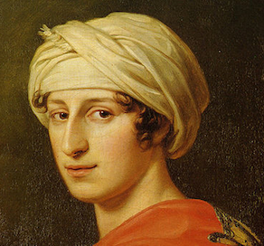

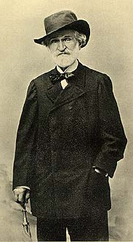
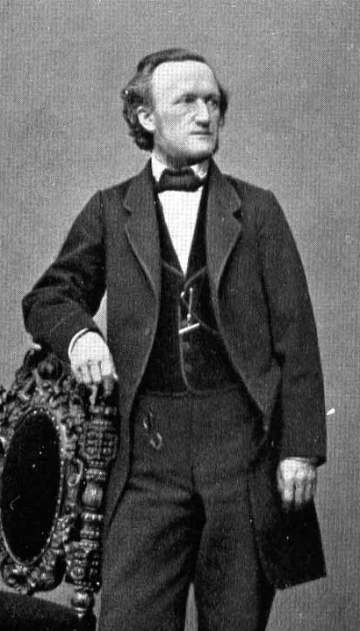
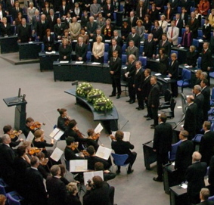
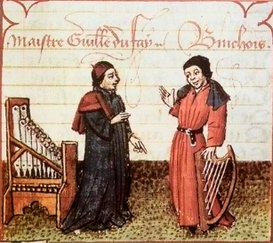
Was ist Musikwissenschaft?
• Wer war Beethovens „unsterbliche Geliebte“?
• Was hat Händel mit Fußball zu tun?
• Woran liegt es, dass Verdi anders klingt als Wagner?
• Ist Musik politisch?
• Welche Musik empfand man im Mittelalter als schön?
All das sind Fragen, mit denen sich Musikwissenschaft beschäftigen kann.
?

Slide 8

Wer sind wir?
Die Musik des Mittelalters und der Frühen Neuzeit sowie der Bereich der Aufführungspraxis und die Rezeption Alter Musik im 20./21. Jahrhundert sind Schwerpunkte von Prof. Dr. Katelijne Schiltz.
Zu ihren Tätigkeitsfeldern gehören u. a. die Erforschung der musikalischen Rätselkultur, die Intermedialität von Musik, Text und Bild sowie die Musik im Venedig des 16. und 17. Jahrhunderts.

Slide 9
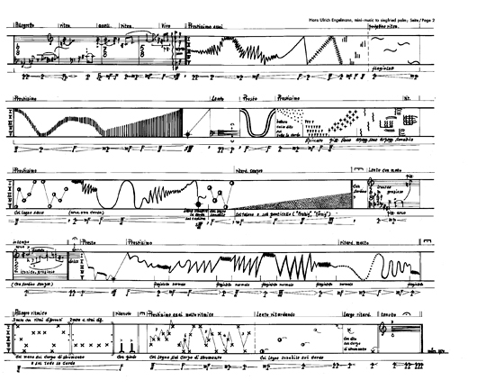
Wer sind wir?
Musik des 20. und 21. Jahrhunderts, amerikanisch-europäische Musikbeziehungen seit 1800 und musikästhetische Perspektiven sind Schwerpunkte von Prof. Dr. Gregor Herzfeld.
Zu seinen Tätigkeitsfeldern gehören u.a. die Erforschungen von Verbindungen von Musik zu anderen Künsten und Fragen der gegenwärtigen, digitalen Musikkultur.

Slide 10

Wer sind wir?
Dr. Maryam Haiawi als Wissenschaftliche Mitarbeiterin und Angelina Sowa, M.A. als Wissenschaftliche Assistentin bieten weitere Lehrveranstaltungen im Rahmen des Studienganges an.
Die Brücke zur Musikpraxis wird u. a. im Chor und im Orchester der Universität geschlagen.

Slide 11
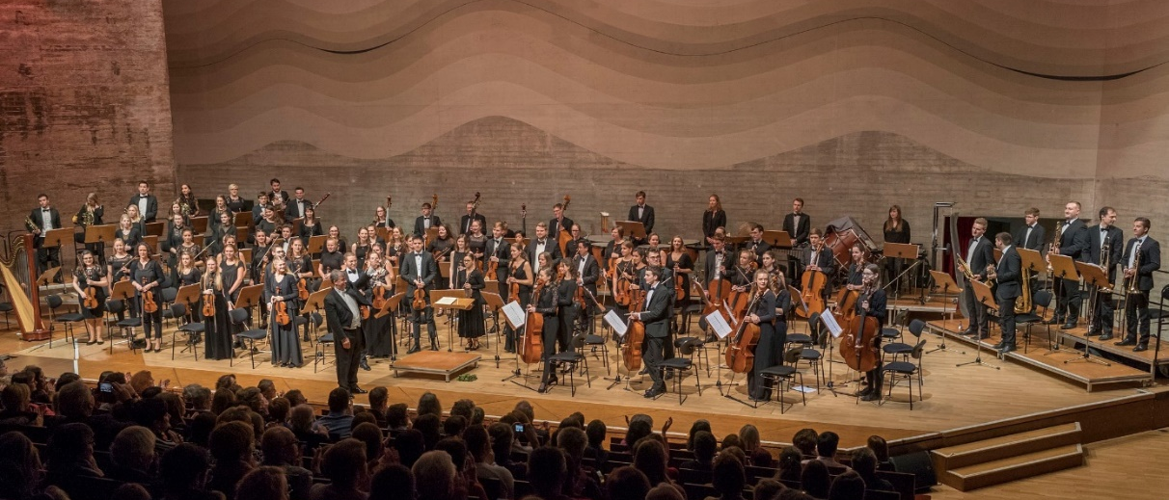
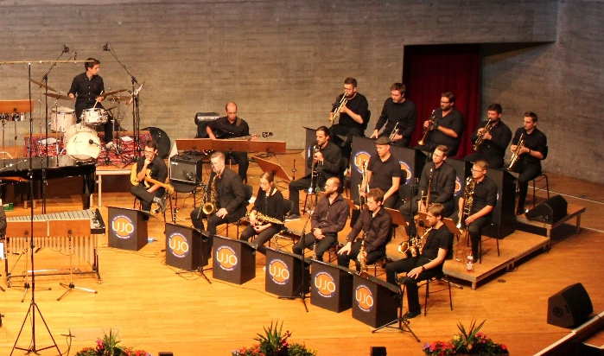
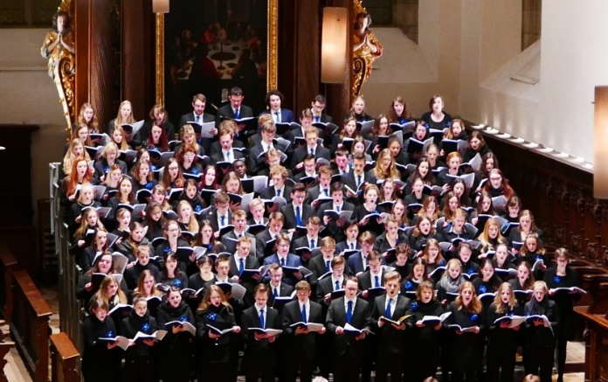
Musikpraxis
Die Universität Regensburg bietet ihren Studierenden verschiedenste Möglichkeiten zum gemeinsamen Musizieren. Studierende der Musikwissenschaft können so während ihres Studiums nicht nur der Musikpraxis treu bleiben, sondern auch ihre Repertoirekenntnisse erweitern – zum Beispiel im Symphonieorchester, dem Uni Jazz Orchester oder dem Universitätschor.
Symphonieorchester der Universität
Universitätschor
Uni Jazz Orchester

Slide 12

Der Master Historische Musikwissenschaft in Regensburg
An der Universität Regensburg kann der B.A.-Studiengang Musikwissenschaft mit dem Master of Arts (M. A.) weitergeführt werden.
Voraussetzung ist eine gute B.A.-Note. Alle Informationen (Bewerbungsverfahren, Modulhandbuch usw.) finden Sie hier.

Slide 13
Der Master Historische Musikwissenschaft in Regensburg
Im Mittelpunkt steht die Historische Musikwissenschaft mit Konzentration auf die „westliche“ Musikgeschichte: vom Mittelalter bis in die Gegenwart, von „Klassik“ bis zu Jazz und Popularmusik.
Die angebotenen Lehrveranstaltungen bedienen verschiedene Themenbereiche, die einander so ergänzen, dass ein breites Spektrum der europäischen und amerikanischen Musikgeschichte abgedeckt wird.

Slide 14

Das Studium
Für den Master Historische Musikwissenschaft sollte man Interesse an vertieften Fragen und wissenschaftlichem Arbeiten mitbringen.
Das Ziel ist es, ein eigenständiges Forschungsprofil zu entwickeln.

Slide 15

Das Studium
Aufbauend auf die im Bachelorstudium vermittelten Grundkenntnisse werden über forschungsorientierte Hauptseminare, vertiefende Spezialvorlesungen sowie Praktika und eigenständige Projektarbeiten neue Wissensakzente gesetzt und eine wissenschaftlich-berufsrelevante Praxis eingeübt.

Slide 16
Das Studium
In den Modulen liegt der Fokus auf Quellen und Editionen, Gattungen und Institutionen sowie auf Historiographie und Analyse.
In einem interdisziplinären Modul haben die Studierenden die Möglichkeit, eine Fremdsprache zu lernen und Kurse aus benachbarten Fächern zu besuchen, sodass man sich mit anderen Methoden und Diskursen vertraut machen kann.

Slide 17
Das Studium
Zudem wird das Programm der Vorlesungen und Seminare durch den Besuch des institutseigenen Forschungskolloquiums ergänzt, das angesehene Musikwissen-schaftler:innen zu Gastvorträgen empfängt und mit der Reihe „Berufsperspektiven“ einen Bogen zur Berufspraxis schlägt.
Einen Überblick über alle Veranstaltungen finden Sie hier.

Slide 18
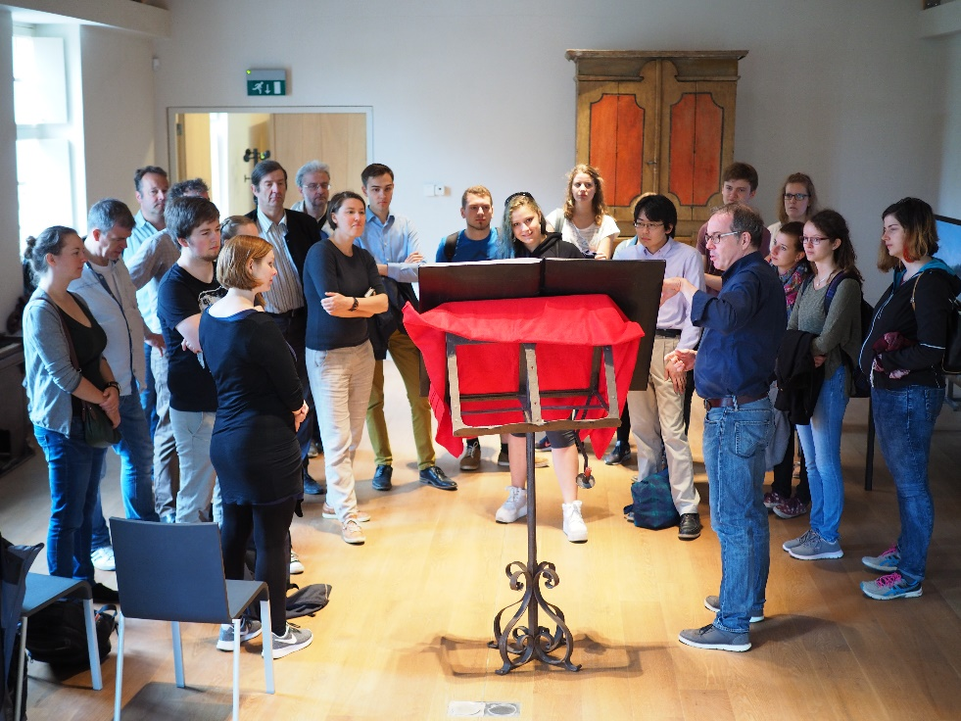
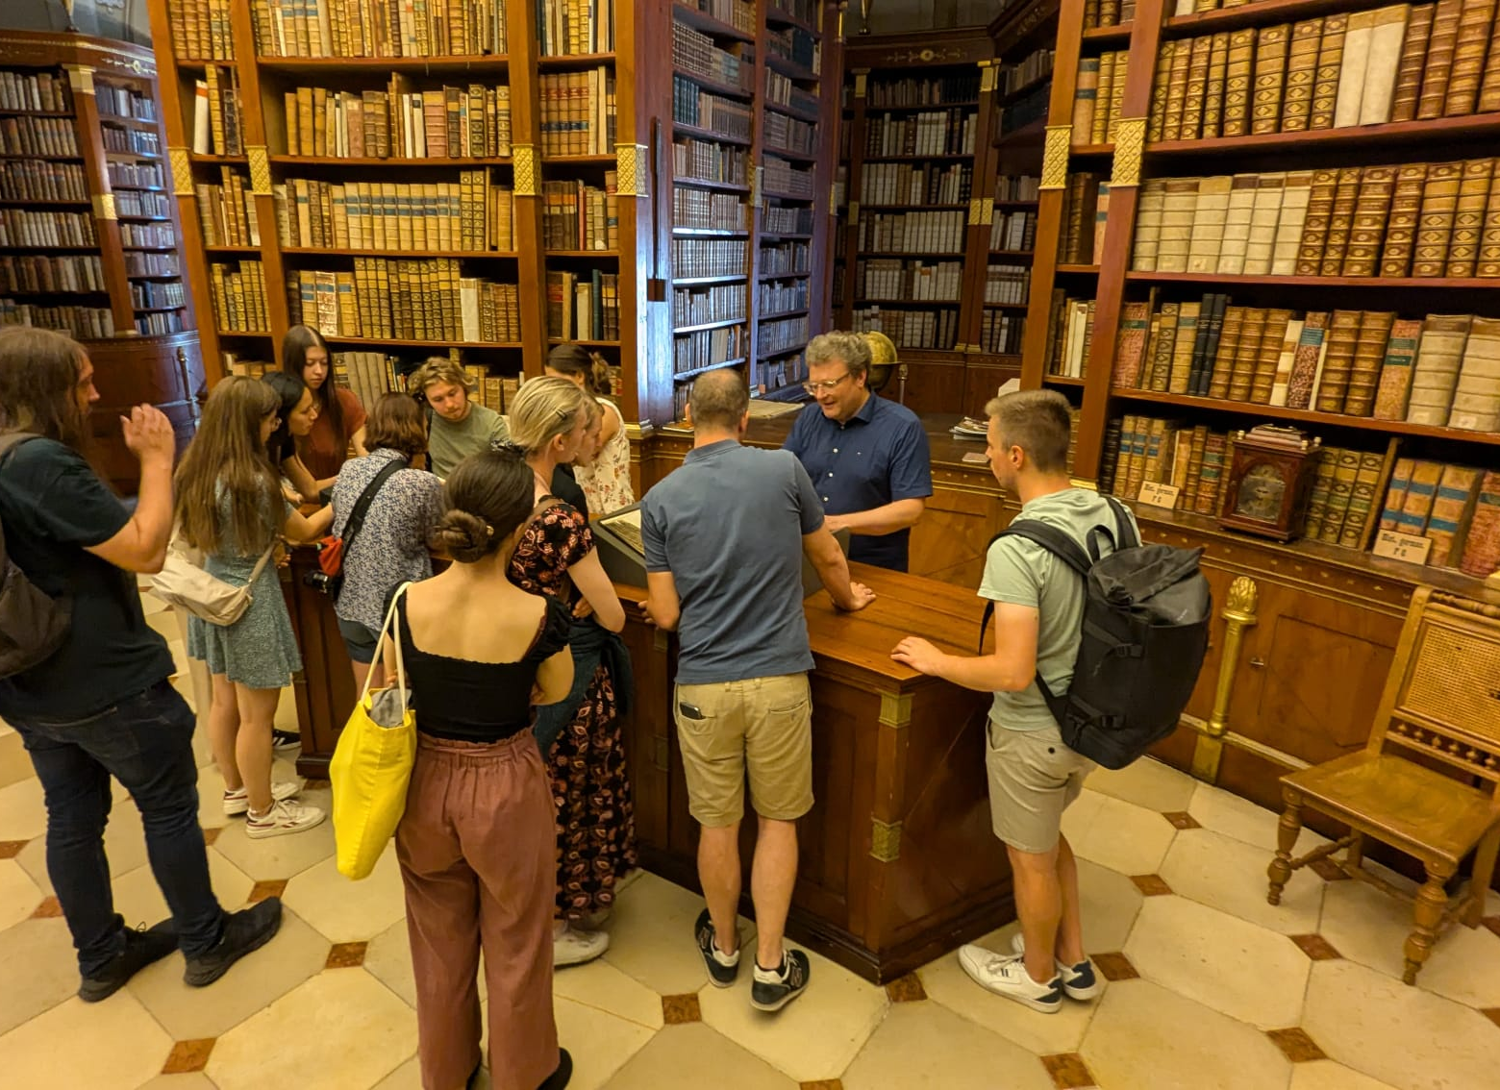
Das Studium
Es finden auch Exkursionen ins In- und Ausland statt, bisher z. B. in die Schweiz, nach Flandern, England, Weimar, Venedig, Wien oder Rom.
Konzert-, Theater-, Museums- und Konferenzbesuche runden das Programm außerhalb der Lehrveranstaltungen ab.

Slide 19

Die Universitätsbibliothek
Den Studierenden des Instituts für Musikwissenschaft steht eine umfangreiche Bibliothek zur Verfügung, die neben einer großen Anzahl von musiktheoretischen Werken auch über zahlreiche Notenausgaben verfügt.
Darüber hinaus arbeitet das Institut mit der Bischöflichen Zentralbibliothek, der Thurn und Taxis Hofbibliothek und der Staatlichen Bibliothek zusammen.

Slide 20

Das „Tonstudio“
Das „Tonstudio“, die Tonträgersammlung des Instituts, verfügt über ein Archiv mit über 6000 Schallplatten, CDs, DVDs, Audio- und Videokassetten sowie einen kleinen Bestand an Notenausgaben.

Slide 21

Räumlichkeiten
Modern ausgestattete Seminar- und Arbeitsräume sowie kleine Arbeitsgruppen ermöglichen eine persönliche und intensive Betreuung der Studierenden.

Slide 22
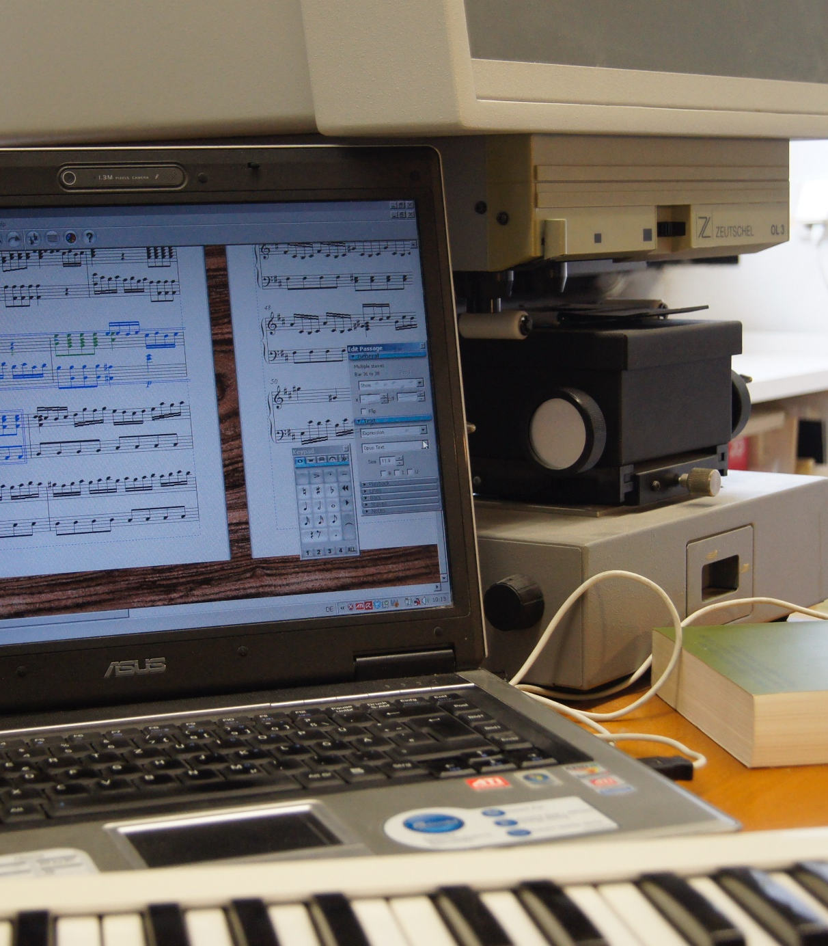
Forschung am Institut
Zu den Aufgaben des Instituts gehört über die Lehre hinaus die Erschließung neuer Themengebiete im Rahmen von Forschungsprojekten und Dissertationen.
Aktuelle Dissertationen beschäftigen sich etwa mit Wiegenliedern im 19. Jahrhundert, mit Rap im Musical oder auch mit Mikrotonalität in Video games.

Slide 23
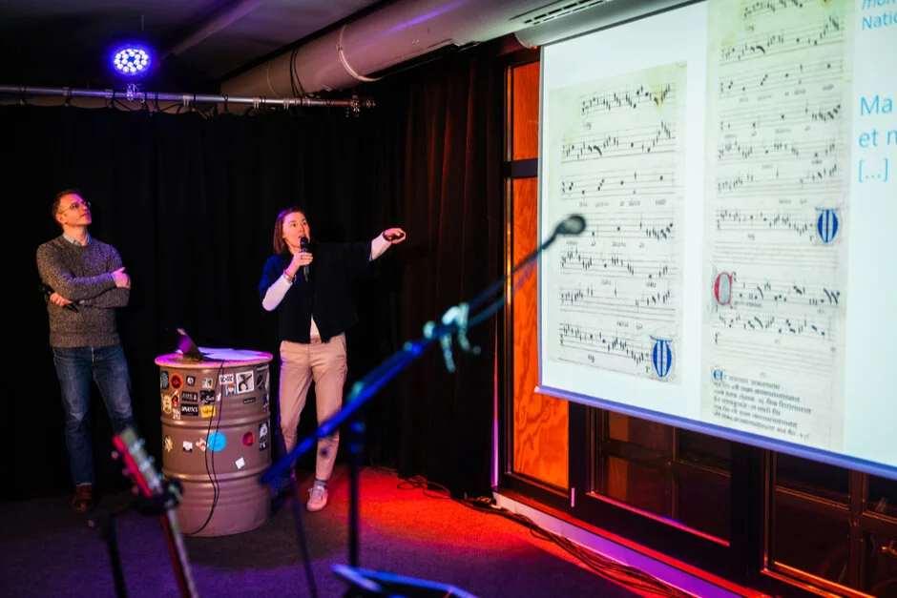
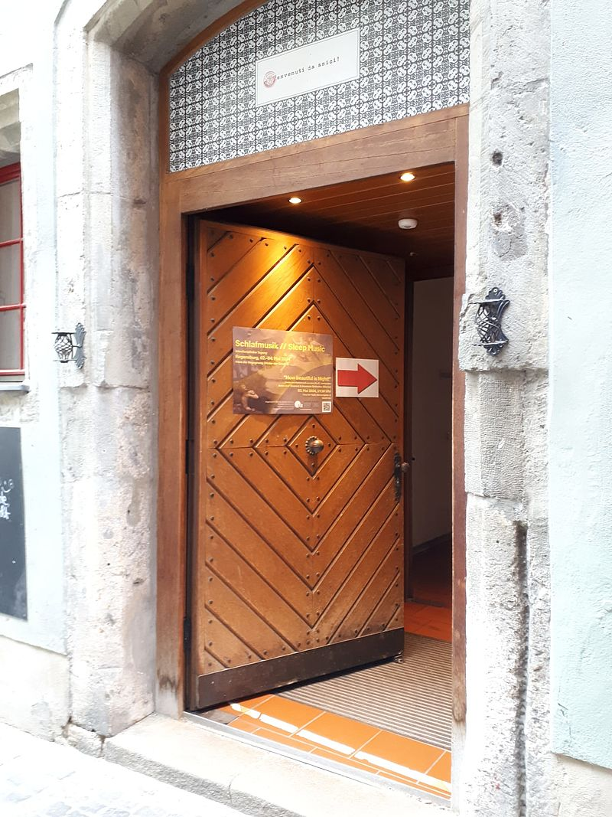
Engagement beyond Uni
Wir veranstalten regelmäßig Tagungen und Workshops unter Beteiligung internationaler Fachvertreter:innen.
Außerdem ist das Institut in der Stadt visibel: durch Kooperationen mit den Tagen Alter Musik, dem Kammermusikfestival, dem Theater, dem Sudetendeutschen Musikinstitut, Uni goes Downtown uvm.

Slide 24


Angebote des Instituts
Musikstück der Woche
Mit dem Musikstück der Woche stellen Mitglieder des Instituts für Musikwissenschaft und Studierende während der Vorlesungszeit einmal wöchentlich eine Höranregung mit persönlicher Note online – zum Nachhören, Anregen-Lassen und Weiter-Entdecken.

Slide 25


Angebote des Instituts
Tonstudien – Podcast
In „Tonstudien“ werden Themen besprochen, die das Studium der Musikwissenschaft, das Institut und vor allem unsere geteilte Leidenschaft – die Musik – betreffen.

Slide 26


Angebote des Instituts
Instagram-Account
Hier geht es zum Instagram-Account des Instituts:

Slide 27

Nach dem Studium
Bei einem entsprechend guten Abschluss im Master-Studiengang und anhaltendem Forschungsinteresse kann sich auch die Möglichkeit einer Promotion eröffnen.

Slide 28
Nach dem Studium: Berufsperspektiven
Die beruflichen Perspektiven sind vielfältig. Typische Berufsfelder sind:
• Presse, Rundfunk, Fernsehen, Neue Medien
• Bibliotheken, Archive
• Museen, Theater
• Konzert- und Kulturmanagement
• Forschungs- und Editionsprojekte, Musikverlage
• Kulturpolitik

Slide 29
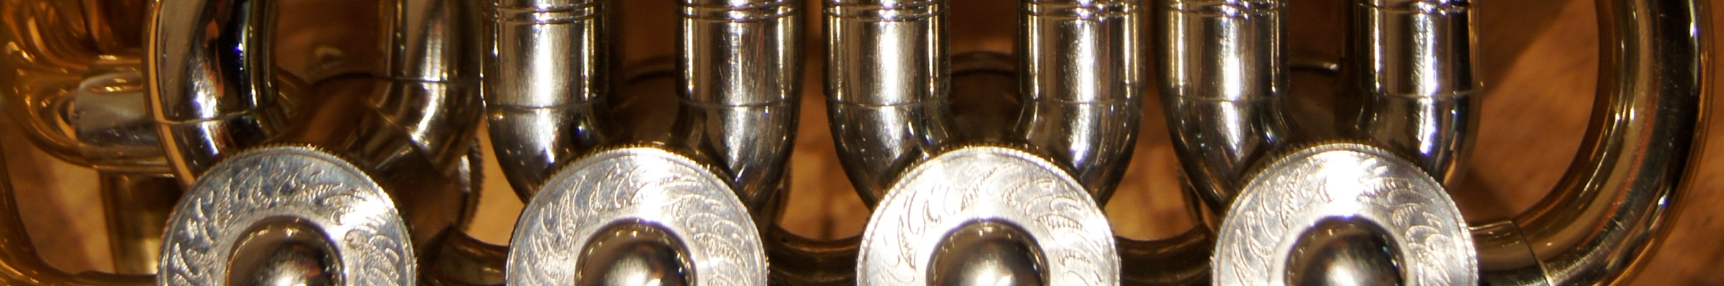
Zu guter Letzt…
Studium und Berufswahl verlangen Flexibilität und Eigeninitiative. Gerade deshalb bieten sich gute Chancen auf einem sich rasch wandelnden Arbeitsmarkt – und noch bessere Aussichten auf Freude an einer Arbeit, die immer wieder überraschende Einsichten ermöglicht.

Slide 30
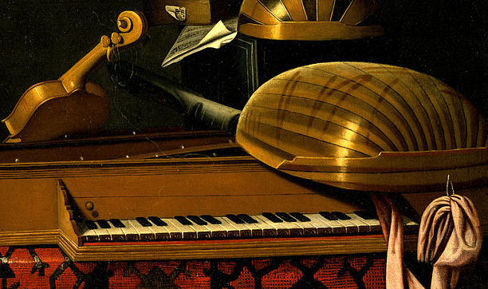

Wir würden uns freuen, Sie als Master-Studierende am Regensburger Institut für Musikwissenschaft begrüßen zu dürfen!
Bartolomeo Bettera (1639–1699), Ausschnitt aus Stillleben
Andrés Galeotti from Ciudad Autónoma de Buenos Aires, Argentina CC BY (https://creativecommons.org/licenses/by/2.0)

